Slide 1
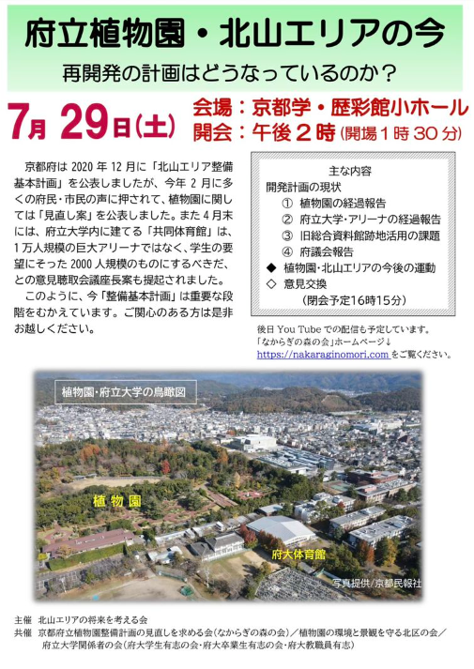
京都府議会報告 みつなが敦彦

Slide 2
「北山エリア整備基本計画」は誰のため？
令和元年 10 月「京都府総合計画（京都夢実現プラン）」ー「北山『文化と憩い』の交流構想」
○ 旧総合資料館跡地でのシアターコンプレックスと賑わい・交流施設の整備
○ アリーナ機能を備えた府立大学、府立医科大学、京都工芸繊維大学の３大学共用の体育館の整備
○ 複合的な機能を備えた正門等、植物園の施設整備
令和２年12月「北山エリア整備基本計画」（抜粋）ーあずさ監査法人
◆エリア全体
○ 北山通から府立大学に繋がる南北軸、賀茂川から下鴨中通に繋がる東西軸など、エリア全体の回遊性を高める動線の整備
○ 植物園を中心に周辺施設がスムーズに繋がり、ハード・ソフト両面での連携が可能となるような動線等の整備
◆府立植物園
○ 植物園と周辺施設がスムーズに繋がり、ハード・ソフト両面での垣根をなくした連携を可能とする施設整備
○ 北山通と連続性を持たせ、人の流れをエリア内に引き込む商業空間・動線の整備
○ 半木の道と連続性を持たせ、賀茂川沿いの魅力を発揮して人の流れをエリア内に引き込む施設・動線の整備
◆ 旧総合資料館跡地
○ コンベンション、宿泊、飲食施設等の集積や、魅力的なイベントの開催等が可能な賑わい・交流機能の整備
○ 北山エリアのエントランスに相応しい「広場」機能整備
◆ 府立大学
○ 府民に開かれた大学として、研究成果を還元し地域や企業と連携・交流を推進する施設を整備
○ 書店、コンビニ、レストラン等、民間の創意工夫を活用した施設の併設検討

Slide 5
➡総額もテンポも示せず。
事実上、会議費、広報費用程度。
➡文芸会館は５年の指定管理者指定
旧府立総合資料館跡地は駐車場に
「にぎわい施設」は全く論議対象
にしないまま。

Slide 6
６月21日 府議会本会議 自民党中村府議の質問と西脇知事の答弁
【中村】
京都府においては特に老朽化が進み、いわゆるIS値が低い北山にある府立大学の体育館の建て替え検討を進められる中で、昨年８月に共同体育館の整備検討に関する意見聴取会議を立ち上げられ、学生利用を大前提としながら施設の多機能多目的な活用を図るために各種ワークショップもふまえ、専門家の委員による検討が重ねられたと伺っておりますが、ある方面からの声もあって、なかなか前に進んでおらず歯がゆい印象を持っております。
その一方で、競輪事業の存続を表明された向日町競輪場において施設の老朽化、また現在使用されていない設備などの集約とリニューアル議論される中で、余剰地となるスペースの効果的な利活用についても検討が課せられており、先の５月22日に開催された競輪事業外部有識者会議において、地元の連合自治会長を含めた複数の委員から競輪場敷地内での屋内スポーツ施設の併設やアリーナ整備の必要性及び敷地一帯での賑わい創出について言及されたと伺っております。さらに、今月8日の向日市議会議員一般質問においては、この有識者会議で出た競技場敷地内での屋内スポーツ整備の要望に対する受け止めを問われた安田市長が競輪場内でのアリーナと呼ばれる屋根付きのスポーツ施設の誘致などにより向日町競輪場を中心とした地域一帯が活力にあふれる魅力的な地域となるよう、府へ要望してまいりたいと、まさに誘致表明と認められる答弁をされました。
そこでお伺いをいたします。現在北山において専門家による検討に加え、学生ワークショップや府民ワークショップも交えながら、様々な視点で議論討論が進んでいるところですが、毎年のようにされている競技団体からの要望、整備要望や向日町競輪場の外部有識者会議における各委員からの敷地内での屋内スポーツ施設の併設やアリーナ整備を求める声、そして向日市長の意向表明について、知事のお受け止めをお伺いいたします。さらには、設置数が全国下位に位置する屋内スポーツ施設の整備への道筋について、どのように考えておられるのかお聞かせください。
【西脇】
府立大学の共同体育館につきましては、学生利用を大前提としながらも国際試合などのスポーツイベントや文化イベントの開催、学会フォーラムなどの大学の教育研究の向上につながる活用、地域住民の利用、防災機能の付加など多機能・多目的な利用について検討を行っているところでございます。向日町競輪場につきましては競輪事業の継続に合わせて、施設や機能の集約化に伴い生じる余剰スペースを有効活用し、レジャーや憩いの場、スポーツ活動や防災面の拠点など、多目的・複合的な機能を持ち、府民に広く親しまれるような施設となるよう検討を進めているところでございます。5月22日に開催されました向日町競輪事業外部有識者会議では、余剰スペースに屋内スポーツ施設整備を求める声が複数の委員から出されたことや、向日市議会においても向日市長から屋内スポーツ施設の誘致表明があったと認識をしております。
京都府といたしましては、こうした声も踏まえ、向日町競輪場の余剰スペースにおきまして、屋内スポーツ施設の整備を検討してまいりたいと考えております。屋内スポーツ施設整備の検討に当たりましては、各種競技団体をはじめ幅広い各方面の皆様のご意見を伺う必要があると考えております。これまでもサッカースタジアムやアイスアリーナといったスポーツ施設整備の際には、京都府におけるスポーツ施設のあり方懇話会を開催し、専門家の皆様からご意見をいただいているところであり、京都府におけるスポーツ施設のあり方懇話会を開催し、専門家の皆様からご意見をいただいているところであり、今回の屋内スポーツ施設整備に関しましても本懇話会を開催するなど検討を進めてまいりたいと考えております。

Slide 7
６月２６日 府議会一般質問 維国畑本府議の質問と西脇知事の答弁
【畑本】
丁寧に府民の声を聞かれて検討を進められており、現状では落ち着いているように感じられます。一方で、来援客の満足度を高めるにぎわい創出に関しても工夫が必要と考えており、府民の方々からも実際、植物園北山門側はイン・ザ・グリーンなどのレストラン、またすぐ向かいにもお店が並び、にぎわいを見せているが植物園正門付近、つまり植物園の南側では昼食をとれる場所や土産物や園芸品などのお金を使える場所をより充実してほしいといった声もあります。これらの付近には、来園者の憩いの場である大芝生地もあり、このようなお声も最もだと思います。これら植物園南側に対する府民の声は、既存施設の一部回収や不足している府民のニーズにあった商品販売の取り組みが主であり、植物園の生態系や緑地面積の減少に関わることなく対応できると考えます。また、限りある府財政のもと、大きな予算を組まずとも植物園南側にキッチンカーや園芸品、土産物ショップの出店を民間事業者から募れば、府民の要望に答え満足度を高めながら、本府は民間事業者からのテナント料収入を老朽化した施設の改修などにあてることもできると考えます。ビル・ゲイツ氏の寄贈書籍が最近見つかった「きのこ文庫」も植物園南側であり、このニュースも植物園と京都の魅力を国内世界と発信する機会となり、今後さらなる園南側への誘客へとつながるはずです。
そこでお伺いします。植物園の南側について来園者満足度に直結し、早急な対応が必要な箇所については整備計画の本格化・具体化を待たずに改修や修繕をする必要があると思いますが、どのようにお考えでしょうか。また、賑わい創出についても、限られた府財政の中で、むやみに税金を投入するだけではなく、民間の活力も活用し府民ニーズに応え、満足度を高めるような取り組みを今できることから進めていくことも必要かと考えますが、ご所見をお聞かせください。
【角田文化施設政策監】
京都府立植物園における来園者満足度の向上と賑わい創出についてでございます。植物園は「生きた植物の博物館」の理念のもと運営してまいりました。今後、各施設の規模や詳細な内容について検討を進め、必要な施設を整備して参りたいと考えております。一方で、子育て世代をはじめ来園者の利便性向上に資するため、植物園像や配置図案との整合性を図りながら対応を検討してまいりたいと考えております。
植物園の南側における満足度向上の取り組みについてでございますが、正門周辺には植物園会館の売店や園芸売店、森のカフェ等を設置しておりますが北山通り沿いに多くの飲食店などがある北山門周辺と比較すると、多くの来園者の皆様に満足いただける施設の数が十分ではないと認識しております。広大な園内において、水分補給などの観点からも飲食施設は必須であり、また休憩できる場所の増設を希望するお声もいただいていることから、植物園の本格整備までの期間についても、来園者に満足いただけるような機能は必要と考えております。こうしたことから、キッチンカーや園芸品などの出店につきましては、これまでからも各種イベント開催時には出店しており、今後は、さくらやばら、もみじなどの来園者が多くなる時期を中心に年間を通じて取り組みの拡大を検討しているところであり、引き続き来園者の満足度向上を図ってまいりたいと考えております。

Slide 8
６月21日 府議会代表質問 成宮府議の質問と西脇知事答弁
【成宮】
「北山エリア」開発計画についてです。府民説明会を１年半も行なわないまま、府は「にぎわい」創出などを目的とし、１万人規模のアリーナ建設や府立植物園の改変計画を強引に進めようとしてきました。しかし、こうした計画や手法に対して、白紙撤回を求める署名は16万を超えています。
とりわけ、今焦点になっているのは府立大学への１万人アリーナです。学生や教職員から「これまで何度も、老朽化した体育館や学舎全体の早期改修を求めてきたのに全く無視しておいて、アリーナ建設の口実にするなど許せない」との怒りの声や、周辺住民からも、府民的な財産である植物園や閑静な住宅地に隣接して大勢の客を呼び込む計画に批判が広がっています。こうして４月、府の設置した専門家による３回目の意見聴取会では、座長から府立大生対象のワークショップで出た意見をまとめた「学生のための体育館」への早期建て替え案が示され、出席した専門家委員全員が賛同意見を述べられたと聞きます。
このように、北山エリア整備基本計画は、中心的な内容を１から見直さねばならない事態に陥っています。基本計画を撤回し、これまでの府民の声を聞かないやり方を反省し、府民的な議論をすべきです。いかがですか。
【西脇】
北山エリアはエリア内の各施設の役割・機能を高めながら相互に連携させることで、京都が世界に誇る文化と憩いに包まれながら人生を豊かにする魅力あふれた交流エリアとなることを目指しており、整備基本計画はその議論をスタートするためのたたき台としてのイメージだと考えております。
整備の検討にあたりましては、論点が多岐に渡ることから施設ごとに有識者の方々による意見聴取会議において、専門的な視点から議論を行いますとともに、地域の自治会役員の方々や小中学校などとも意見交換を行ってきたところでございます。
また、府民の方々を対象としたワークショップを開催しますとともに、共同体育館につきましては府立大学による学生を対象としたワークショップを開催されるなど幅広く府民や利用者のご意見を伺っております。さらに、植物園につきましては次の100年に向けた植物園像や施設整備にかかる説明会を、先の３月に８回開催し、合計199名の方にご参加いただいたところでございます。
今後とも検討の進捗状況に応じて、分かりやすい情報発信を行いますとともに、専門家による検討と併せ、多くの皆様のご意見をお聞きし、こうしたご意見を踏まえた整備の方向性がお示しできる段階で、府民の皆様にしっかりとご説明させていただきたいと考えております。

Slide 9
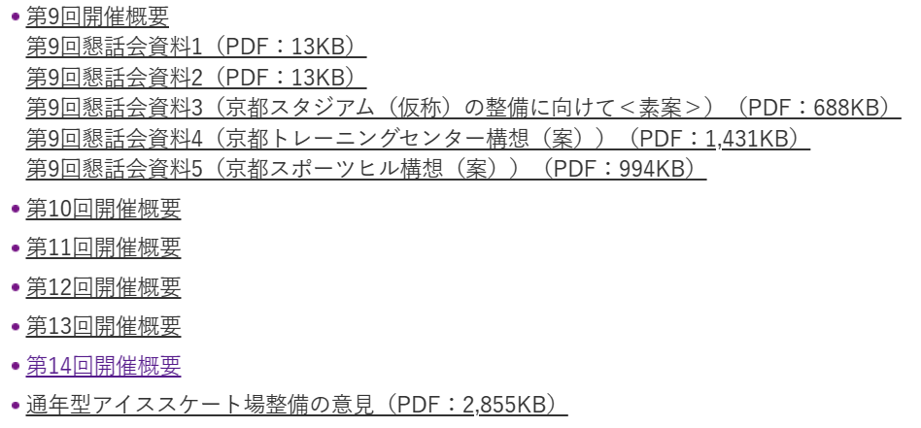
「白紙撤回」を掲げる今日的意味―息の長い運動を視野に
➡府立大学内アリーナは「あり方懇 話会」実施せず。一方、向日町競輪場跡地は、「あり方懇話会」で提言。
➡文化施設政策監付理事が、早期退職して、向日市副市長に就任
➡府立植物園の「生きた植物の博物館」としての充実のための整備
➡府立大学内１万人アリーナ計画を中止し、学生用体育館と老朽施設の整備
➡旧府立資料館跡地の利活用
➡「にぎわい」貫く「北山エリア整備基本計画」は白紙撤回しかない。
➡京都市都市計画マスタープラン地域まちづくり構想編（令和3年4月13日） 北山文化・交流拠点地区の見直し
➡住民参加の施設・地域づくりこそ。
➡府として説明会開催実施を
以上

